Slide 1
Czaso-Inator

Slide 2
Opis działania
Narzędzie będzie analizowało czas w jakim dana witryna jest otwarta, zapisywanie danych do dalszej pracy nad nimi. Zapisywane w pamięci lokalnej przeglądarki.

Slide 3
Funkcje
-zliczało czas jaki spędzamy na danej witrynie,
-zbierało dane,
-przedstawiało statystyki, w różnorakiej formie, dzień miesiąc, tendencja, na osobnej stronie www
-alerty o przekroczeniu limitu czasu na witrynie
-przypomnienie o przerwie 5min na 1h siedzenia przed komputerem
-blokowanie dostępu do witryny, prosta kontrola rodzicielska

Slide 4
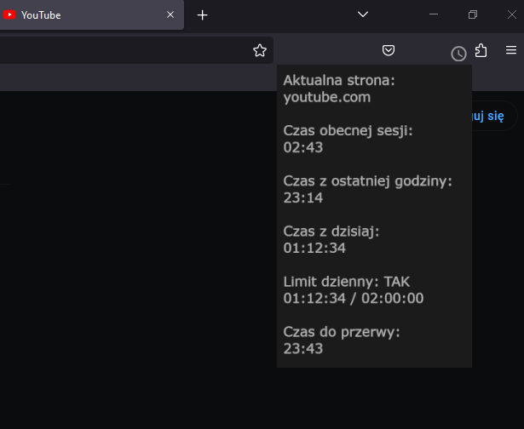
Jak to będzie wyglądać?

Slide 5
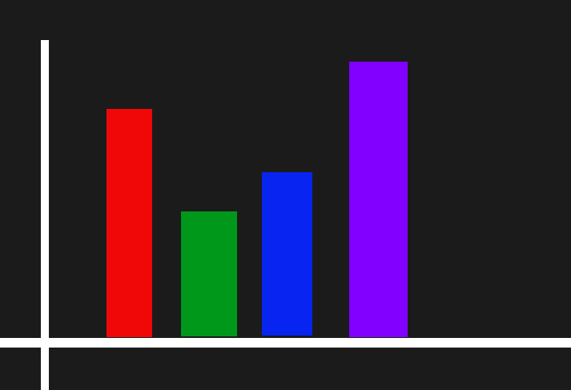
Oraz wykresy

Slide 6
Harmonogram, plan działania
-utworzenie szkieletu rozszerzenia, mechanizm zbierania danych
-zapisywanie danych do pliku
-odczyt danych i praca na nich,
-dodatki live, typu licznik czasu, alerty itp.,
-prosta strona z przedstawianiem statystyk,
-dodawanie różnych opcji prezentacji statystyk

Slide 7
Z czym będę pracował?
-Java Script
-HTML
-CSS
-Python

